Slide 1
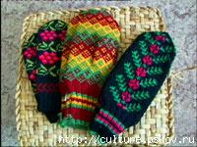
ХВАЛА ВАРЕЖКЕ
Проект выполнен ученицей 4а класса Наумовой Юлией
…Казалось бы, простая рукавица…
В простонародье варежкой зовут.
Но с ней историй множество хранится
И в ней всегда любовь и женский труд…

Slide 2
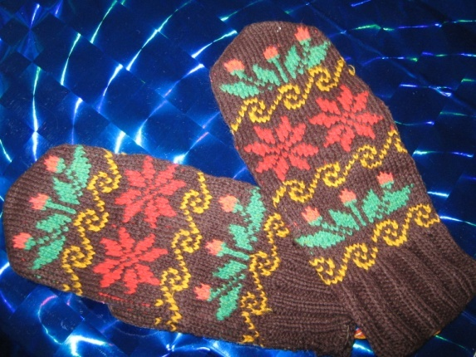
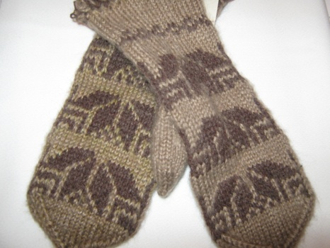
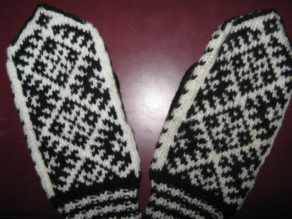
Современную моду особенно привлекают рукоделие и вязание. Сегодня, как никогда, ценит мода овчинные полушубки, расписные платки, северные мохнатые унты, грубошерстные носки, пуховые шали - то от чего исходит аромат народного искусства, что врастает корнями в наше прошлое, в национальные традиции и обычаи. Не на последнем месте в этом перечне варежки да рукавицы.

Slide 3
Что может быть уютней русской варежки? Она прекрасно смотрится с разными вязаными шапочками, мода на которые держится уже несколько лет. Хороши варежки и с бахромчатыми шалями, с длинами укутывающими шарфами и палантинами. Толстые, грубошерстные, яркие рукавицы подходят к современной одежде куда больше, чем кожаные перчатки.

Slide 4
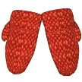
На Руси рукавицы известны с 13 века. Исстари они были обязательной принадлежностью крестьянской одежды. Варежки же появились значительно позже, в 17 веке, и делились на мужские и женские. Женские - миниатюрнее, наряднее, многоцветнее. Мужские попроще, вязались без резинки, чтобы было удобнее работать и легко скинуть с руки, пот утереть или перекурить.
Обратившись к истории, узнаем, что рукавицы шьют, а варежки — вяжут.
Слева на картинке – рукавицы, а справа – варежки.

Slide 5
Каких только названий не придумали мастерицы
для своих варежек!
Вареги, варьги, варяшки, вачаги, рукавки, кожанки, мохнатки, шубинцы, вязанки, исподочки, даренка, свиданка, постовка , дельницы, мохнатки, связни и др.
- Дарёнки – это варежки в подарок, так же, как кисеты, платочки носовые девушки готовили для любимых. Про дарёнку даже частушку сложили:
На вечёрку пойду
И возьму дарёнку,
Чтобы рук не застудить
Моему милёнку.

Slide 6
А свиданка?
Для свиданок шерсть брали тонкую, нескольких цветов. Рисунки самые разные придумывали: мушки, снежинки, мельницы, крестики, солнышки. Иногда вывязывали инициалы своего «матани». На «свиданках» обязательно должно быть по две птицы «клювик к клювику», знак любви.
Если парню приглянулась девушка, он мог ей намекнуть об этом в частушке:
Варежки да варежки,
Варежки пуховыя.
На ладошках дырочки,
Скорей свяжитя новыя.
Пришёлся по нраву мастерице – получай даренку или свиданку, щеголяй перед всей вечёркой, хвались, какая у тебя «зазноба» умелица – рукодельница. Никто не считал, сколько свадеб варежки затеяли. Много…

Slide 7
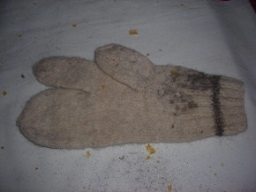
Есть замечательная история про варежку – постовку. Когда фашиста били под Москвою, Солдата грели варежки в бою, Что юной Ани связаны рукою, Об этом я в музее узнаю. В музее много ценного хранится. Как всё же важен этот экспонат: Солдатская простая рукавица Дороже фронтовых была наград.

Slide 8
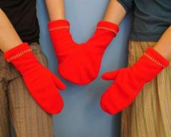
А вот варежки для влюбленных…
Инка тебе варежки вязала ,
А я нитку теплую держал,
Она молодость тихонько вспоминала,
А я руку нежно целовал.
Пусть движение нитки невесомой
Бесконечной длится чередой,
Сколько лет, дружочек, мы знакомы
Сколько связано хорошего с тобой.
Это все - забыть мы можем разве ?
Дарим варежки совсем тебе не зря -
Пусть на улице на нашей будет праздник,
Каждый год в начале декабря .
Чтоб ладошки в стужу согревались,
Никогда б не превращались в лед,
Чтобы нити дружбы не порвались
В суматохе будничных забот …

Slide 9
Частушки о варежках
Рукавицы как надену,
Стану я красавица,
Потому что рукавицы
Ребятёшкам нравятся.
У меня на рукавицах
Синие полосы
Скоро в армию пойду
Стану я матросом.
Не зовите на гулянье,
Я сегодня не хожу.
Лучше сяду да дружочку
Теплы варежки свяжу.
Варежки да варежки,
Варежки пуховые,
На ладошках дырочки,
Скорей свяжите новые.
Я на улицу пошла,
Варежки надела.
Засмотрелася на них
И в сугроб слетела.
На свиданку я пойду
И возьму даренку,
Чтобы рук не застудить
Моему милёнку.

Slide 10
Словарь «Русская варежка»
«Валеги» - валеные рукавицы.
Варежка – тёплая (обычно вязаная) рукавица. Готовые вязаные изделия из шерсти заваривали в кипятке, чтобы они стали более прочными и тёплыми, отсюда "варежки" – это "варёные рукавицы"
Вачега – грубая рабочая рукавица.
Верхонки – верхняя рукавица из плотной ткани.
Голицы – кожаные рукавицы, не обшитые тканью, не имеющие меха. Надевались на голую руку, сами были «голые», холодные.
Деяница – вязаная шерстяная исподняя рукавица.
Исподки – варежки с длинной резинкой.
Камошницы –рукавицы из камасов (камас – шкура с оленьих ног)
«Катанки»- катаные рукавицы.
Меховушки – шились мехом внутрь.
Митенки (накулачники) – длинные узкие перчатки без пальцев
Мохнатки – меховые, мехом наружу
Надолонки – верхние рабочие рукавицы, которые имели на ладонной части кожаную нашивку.
Перчатки – перстатые или перстяные рукавицы, рукавицы с пальцами.
Плетеницы – плелись (названия , связанные с процессом изготовления ).
Постовка – рукавица, связанная по-особому: двупалая – для большого и указательного пальца.
Ровдужницы – верхние рукавицы из ровдуги (ровдуга – выделанная оленья шкура)
Рукавицы. Это слово состоит из двух корней: рука, второй известен в глаголе вить. Рукавица означает «обвивающая руку».

Slide 11
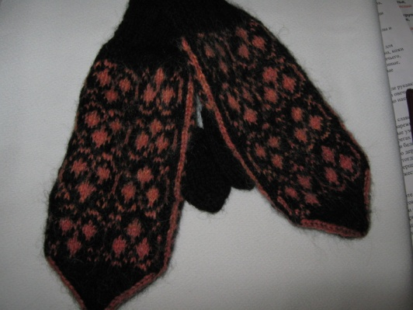
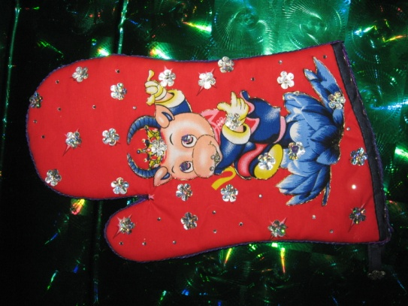
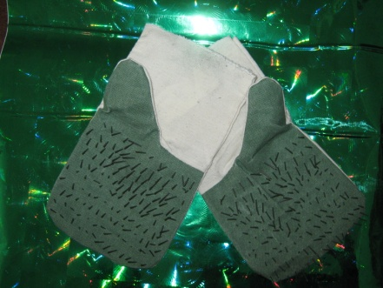
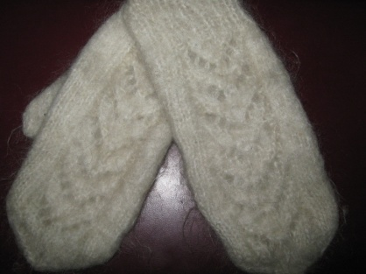
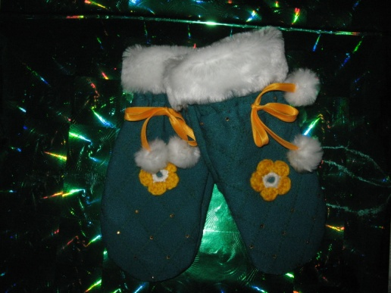
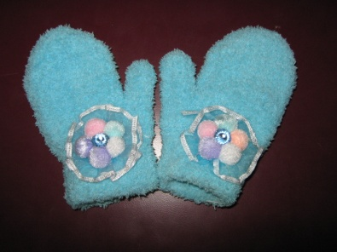
Я –рукавица, грею руки ваши.
Они при мне всегда нежней и краше.
Мы –варежки, что варегами звали
Нас в щёлоке варили,
Чтобы мы теплее стали.
Смотрите, мы - рабочие верхонки.
Нас шьют из ткани плотной и нетонкой.
А мы – исподки, нас всегда длинней вязали,
Чтоб руки под верхонками не замерзали.
Перчатки мы, ещё зовут перстятки.
С пальчиками мы играем часто в прятки.
А я солдату на посту обновка.
Меня так и зовут – постовка.
Я – рукавица и перчатка, варенка и верхонка
При случае я становлюсь даренкой.

Slide 12
Массовое производство одинаковых , стандартных вещей заменило нам искусно и с любовью выполненные ручные изделия.
Несмотря на это прелесть ручной работы всегда остаётся, а изделия , связанные вручную , ценятся с каждым годом всё больше . Потому что каждая ручная вещь неповторима , в каждую вложена частичка души.
Вот такая она - эта непростая «простая рукавица»: и для тепла, и для боя, и для работы, и для обряда, и для красоты.

